Slide 1
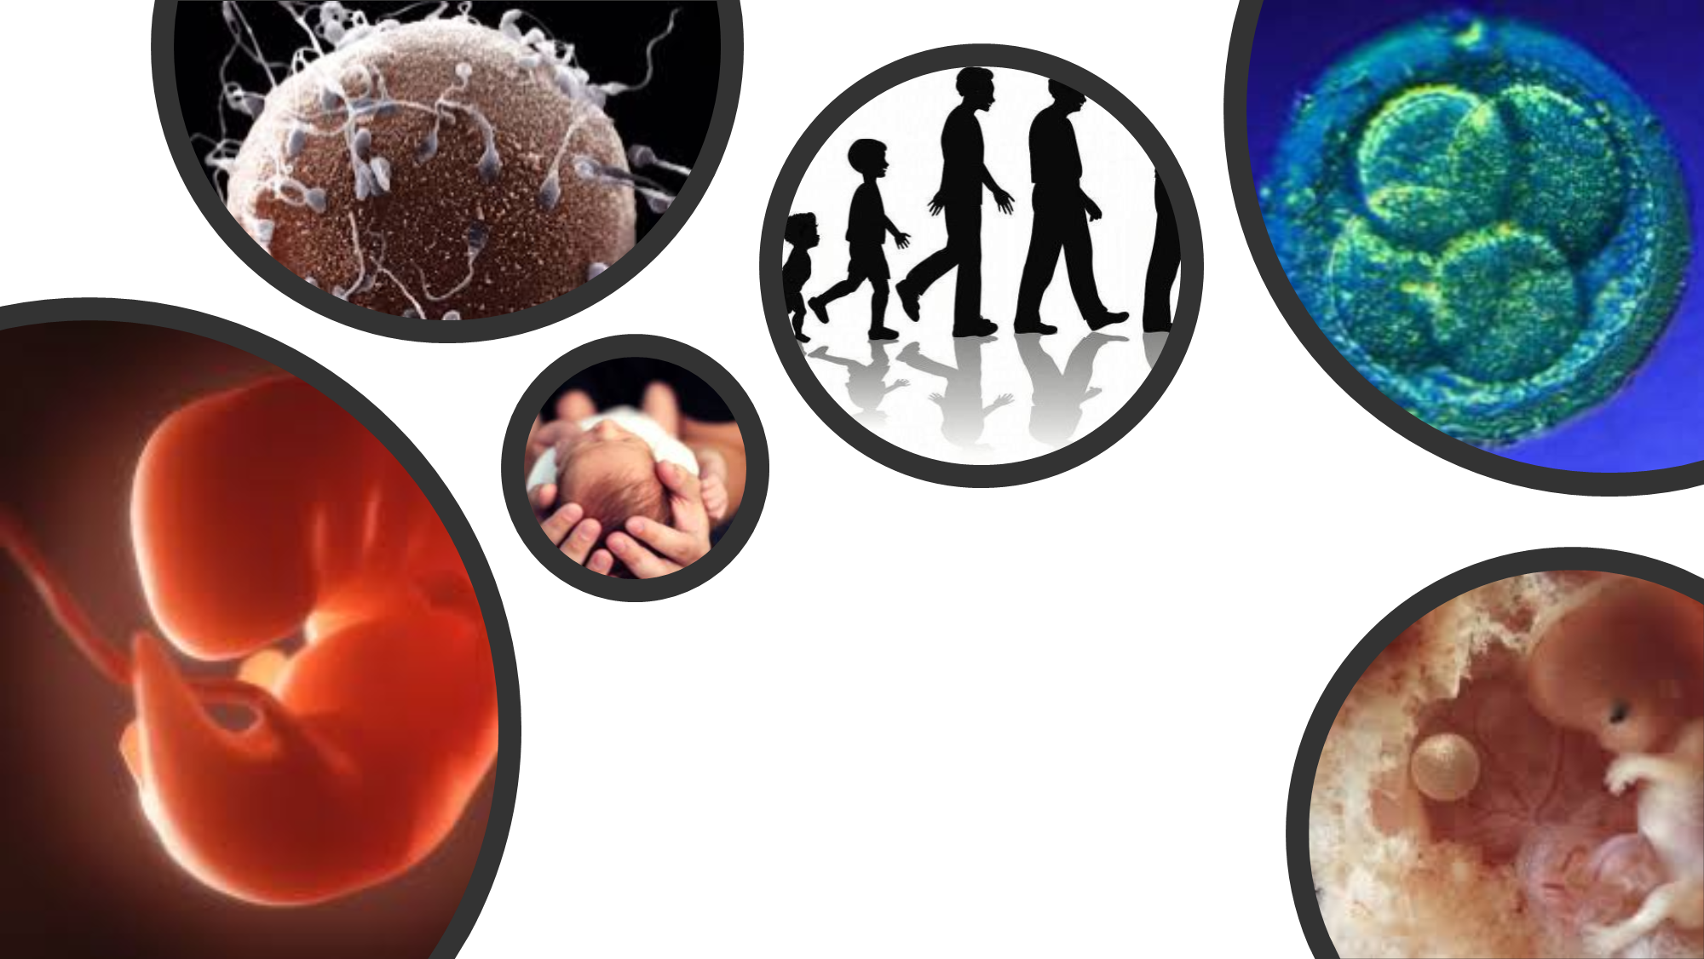
OD POČIATKU...
Ako sa začína ľudský život – príbeh buniek, náhody a presnej biológie
Prednáška pre UTV • RNDr. Veronika Mešťanová, PhD.
Notes:
Dobrý deň a vitajte na prednáške s názvom Od počiatku. Dnes sa pozrieme na jeden z najpozoruhodnejších biologických príbehov: ako sa z dvoch mikroskopických buniek začne vývoj nového človeka. Nebudeme sa učiť embryológiu ako na skúšku z medicíny. Budeme sa pýtať, prečo sú spermia a oocyt také odlišné, akú cestu musia absolvovať, čo sa deje v okamihu fertilizácie a prečo je výsledok geneticky jedinečný. Odborné názvy budem používať, ale vždy ich najprv vysvetlíme bežným jazykom. Naším cieľom je pochopiť príbeh, nie memorovať slovník.

Slide 2
NA ÚVOD
Čomu sa dnes budeme venovať
Štyri otázky, ktoré nás povedú celou prednáškou
Odkiaľ sa vezmú pohlavné bunky?
Prečo majú iba polovicu chromozómov?
gametogenéza
meióza
Ako sa vôbec stretnú?
Čo vznikne po ich spojení?
transport a fertilizácia
zygota a prvé delenia
Na konci by mal celý proces dávať zmysel ako jeden súvislý príbeh.
Od počiatku • Univerzita tretieho veku
2
Notes:
Prednášku si môžeme predstaviť ako odpoveď na štyri otázky. Odkiaľ sa vezmú pohlavné bunky? Prečo nesú iba polovicu našej genetickej informácie? Ako sa spermia a oocyt stretnú, keď každý vzniká v úplne inom orgáne? A čo presne sa stane po ich spojení? Skúste si tieto otázky ponechať v hlave. Postupne ich budeme skladať ako puzzle. Na konci sa k nim vrátime a uvidíme, že zdanlivo komplikovaná embryológia má veľmi elegantnú logiku.

Slide 3
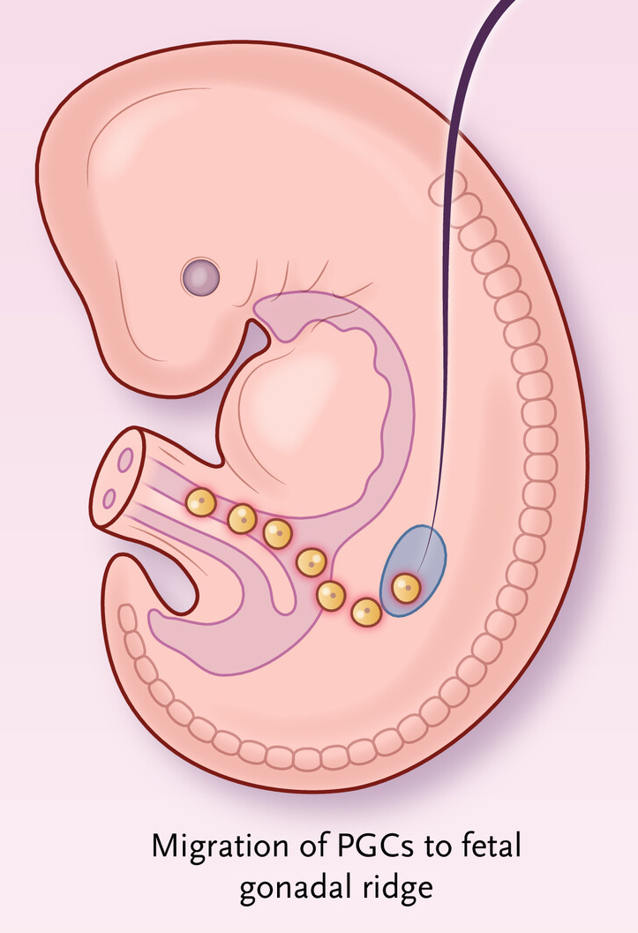
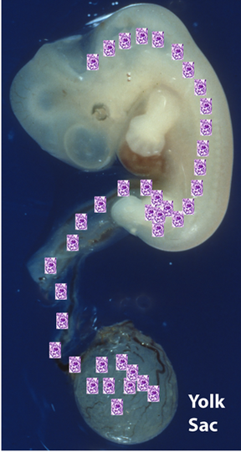
PRÍBEH BUNIEK
Začíname jednou zvláštnou bunkovou líniou
Primordiálne zárodočné bunky sú predkami budúcich gamét
Jedna línia buniek sa v tele „odkladá“ pre ďalšiu generáciu.
zárodočná
bunka
gonáda
gaméta
zygota
Prečo je SRY gén kľúčový?
Pohlavné bunky nevznikajú náhodne až v dospelosti – ich príbeh sa začína veľmi skoro počas embryonálneho vývoja.
Od počiatku • Univerzita tretieho veku
3
Notes:
Pohlavné bunky majú zvláštny životopis. Ich predkovia, primordiálne zárodočné bunky, sa objavujú veľmi skoro počas embryonálneho vývoja. Následne migrujú do oblasti budúcich gonád, teda semenníkov alebo ovárií. Je zaujímavé uvedomiť si, že bunky, ktoré raz môžu vytvoriť ďalšiu generáciu, majú svoj pôvod už v embryu človeka, ktorý sa sám ešte len vyvíja. V biologickom zmysle je teda zárodočná línia akousi niťou, ktorá spája generácie.

Slide 4
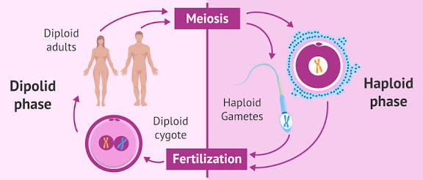
GENETICKÁ VÝBAVA
Chromozómy: biologická knižnica
Prečo potrebujeme pri rozmnožovaní matematiku 46 → 23 → 46
Telesná bunka
Gaméta
Zygota
46 chromozómov
23 párov
23 chromozómov
jedna sada
46 chromozómov
23 od matky + 23 od otca
Keby gaméty mali po 46 chromozómov, počet chromozómov by sa pri každej generácii zdvojnásobil.
Od počiatku • Univerzita tretieho veku
4
Notes:
Aby sme pochopili gametogenézu, potrebujeme jednu jednoduchú matematiku. Väčšina našich telesných buniek má 46 chromozómov, teda 23 párov. Pohlavné bunky však majú iba 23 chromozómov. Prečo? Pretože pri fertilizácii sa spojí 23 chromozómov z oocytu a 23 zo spermie a opäť dostaneme 46. Ak by spermia aj oocyt mali po 46 chromozómov, ich spojením by vznikla bunka s 92 chromozómami a počet by sa v každej generácii zdvojnásoboval. Práve preto príroda potrebuje špeciálne delenie – meiózu.

Slide 5
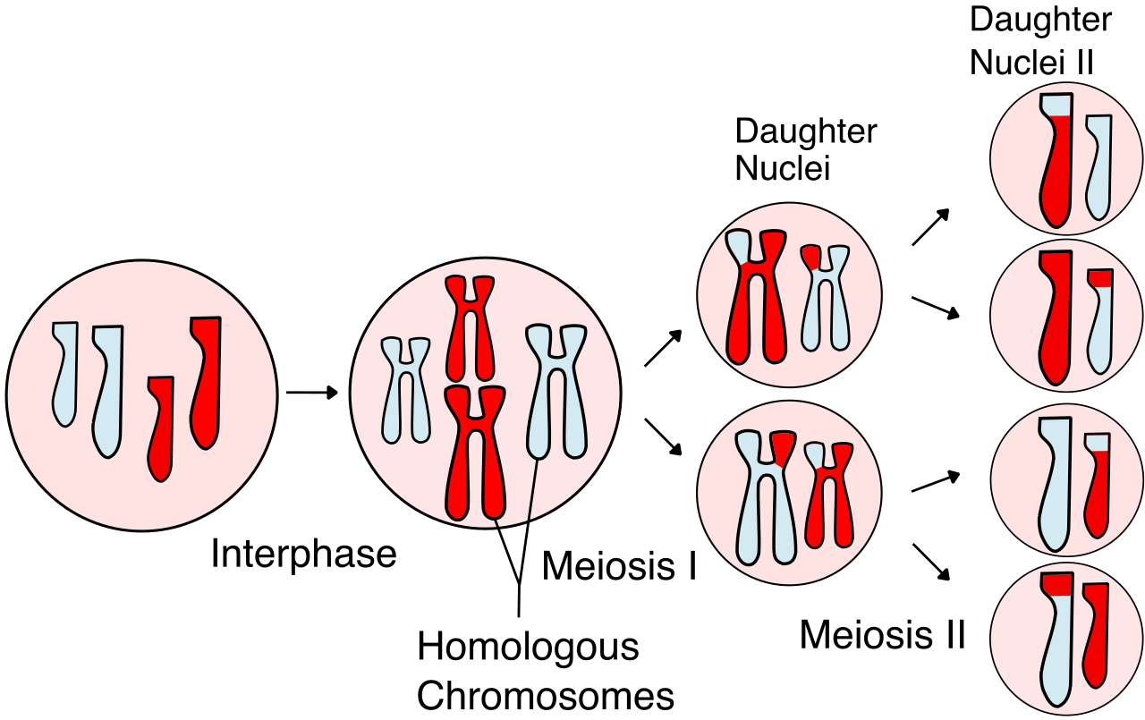
MEIÓZA
Meióza: delenie, ktoré robí dve veci naraz
Zníži počet chromozómov a premieša genetickú informáciu
1. Redukcia
2. Premiešanie
3. Rozmanitosť
46 → 23 chromozómov
rekombinácia génov
každá gaméta je iná
Meióza je jeden z dôvodov, prečo sú súrodenci podobní – ale nie identickí.
Výnimkou sú jednovaječné dvojčatá, ktoré vznikajú rozdelením jedného embrya.
Od počiatku • Univerzita tretieho veku
5
Notes:
Meióza nerobí iba polovicu chromozómov. Zároveň genetickú informáciu premiešava. Chromozómy, ktoré sme dostali od svojich rodičov, si počas meiózy vymieňajú úseky a následne sa náhodne rozdeľujú do gamét. Preto spermie jedného muža nie sú geneticky identické a rovnako ani oocyty jednej ženy. Je to jeden z hlavných zdrojov biologickej rozmanitosti. Aj súrodenci tých istých rodičov dostávajú inú kombináciu genetických kariet. Výnimkou sú jednovaječné dvojčatá, ktoré vznikajú z jedného už oplodneného vajíčka.

Slide 6
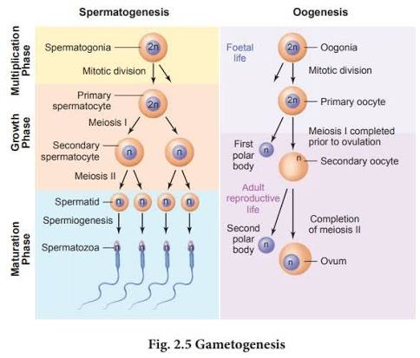
DVE STRATÉGIE
Dva veľmi odlišné spôsoby výroby gamét
Spermatogenéza a oogenéza sledujú rovnaký cieľ, ale inú stratégiu
Spermatogenéza
Začína v puberte
Prebieha kontinuálne
Produkuje veľké množstvo malých buniek
Z jednej bunky vzniknú 4 spermatidy
Oogenéza
Začína pred narodením
Má dlhé prestávky
Chráni veľkú zásobu cytoplazmy
Z jednej bunky vzniká 1 veľký oocyt
Rovnaká genetická úloha, ale úplne odlišná biologická investícia.
Od počiatku • Univerzita tretieho veku
6
Notes:
Tu vidíme jednu z najkrajších biologických asymetrií. Mužský organizmus od puberty produkuje obrovské množstvo malých, pohyblivých gamét. Ženský organizmus pracuje s oveľa menším počtom veľkých buniek, ktoré si uchovávajú veľké množstvo cytoplazmy a zásob potrebných pre úplný začiatok vývoja. Z jedného primárneho spermatocytu vzniknú štyri spermatidy. Pri oogenéze sa cytoplazma rozdelí nerovnomerne, aby takmer všetka zostala v jednom oocyte. Príroda teda rieši rovnakú úlohu dvoma veľmi rozdielnymi stratégiami.

Slide 7
SPERMIA
Spermia: bunka postavená na cestu
Malá, aerodynamická a špecializovaná
Tri úlohy
doručiť genetickú informáciu
prekonať obaly oocytu
spustiť fertilizáciu
hlavička
stredný oddiel
bičík
jadro + akrozóm
mitochondrie
pohyb
Spermia je približne 60 μm dlhá – väčšina jej objemu slúži pohybu a doručeniu jadra.
Od počiatku • Univerzita tretieho veku
7
Notes:
Spermia je extrémne špecializovaná bunka. V hlavičke je veľmi kondenzované jadro s 23 chromozómami a akrozóm, ktorý obsahuje enzýmy dôležité pri prenikaní cez obaly oocytu. Stredný oddiel obsahuje mitochondrie a bičík zabezpečuje pohyb. Spermia si so sebou nenesie veľké zásoby cytoplazmy. Jej biologická úloha je skôr podobná veľmi efektívnemu kuriérovi: dopraviť otcovskú genetickú informáciu na správne miesto a byť schopná spustiť proces fertilizácie.

Slide 8
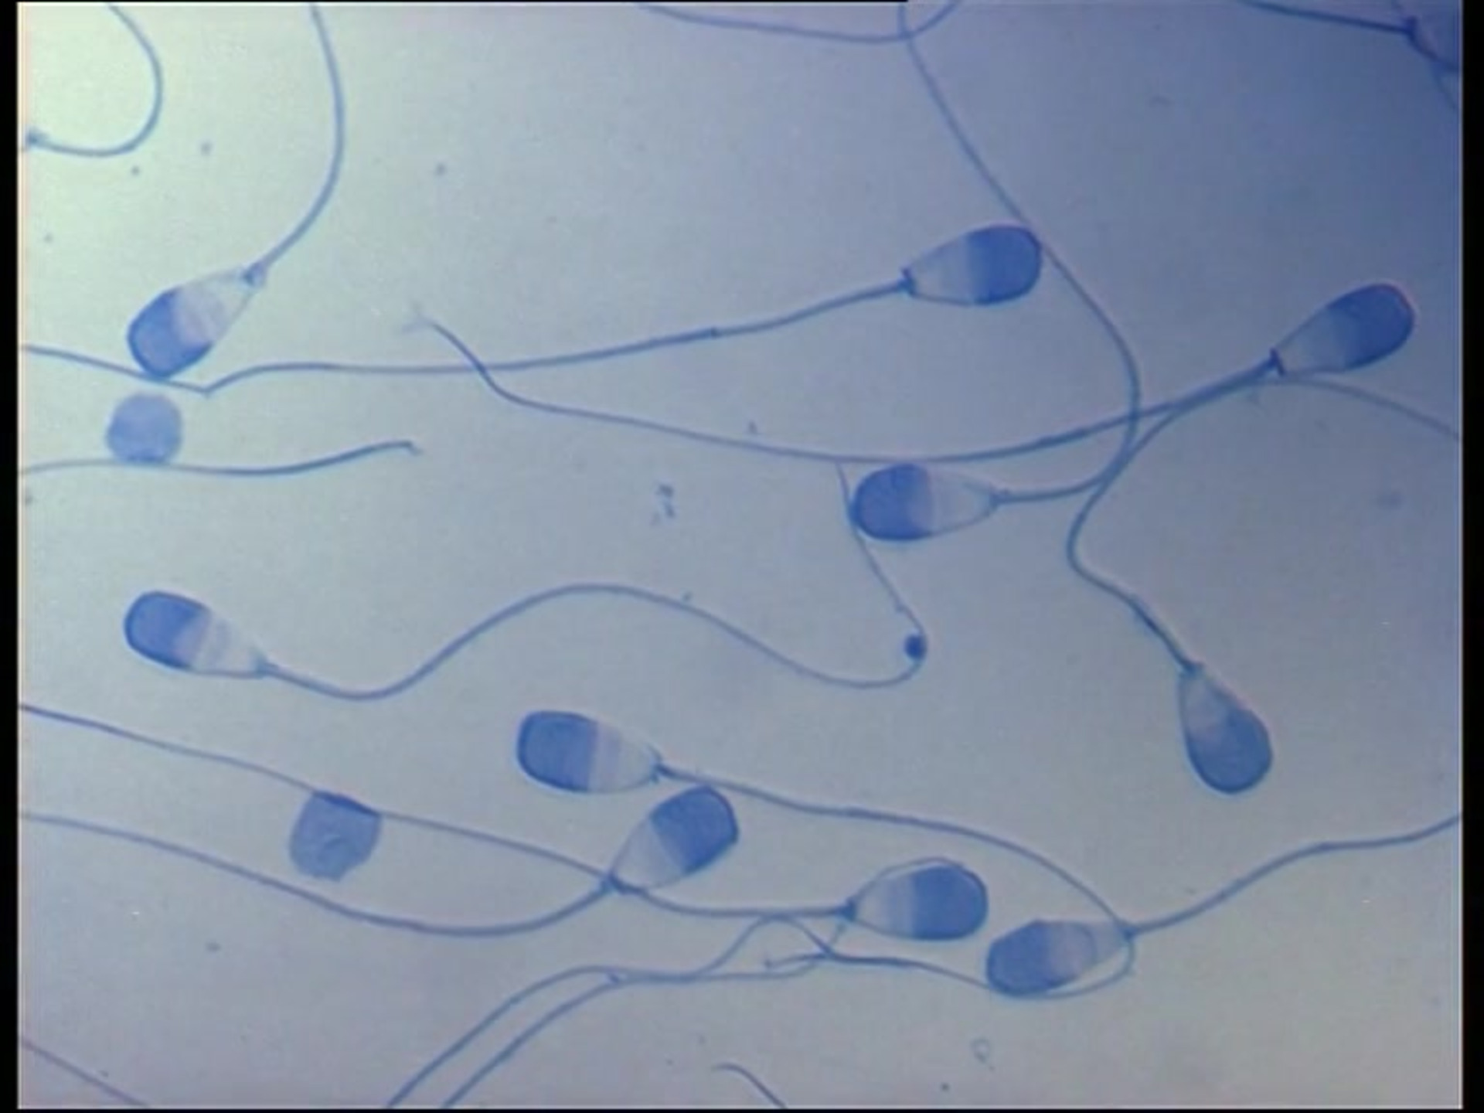
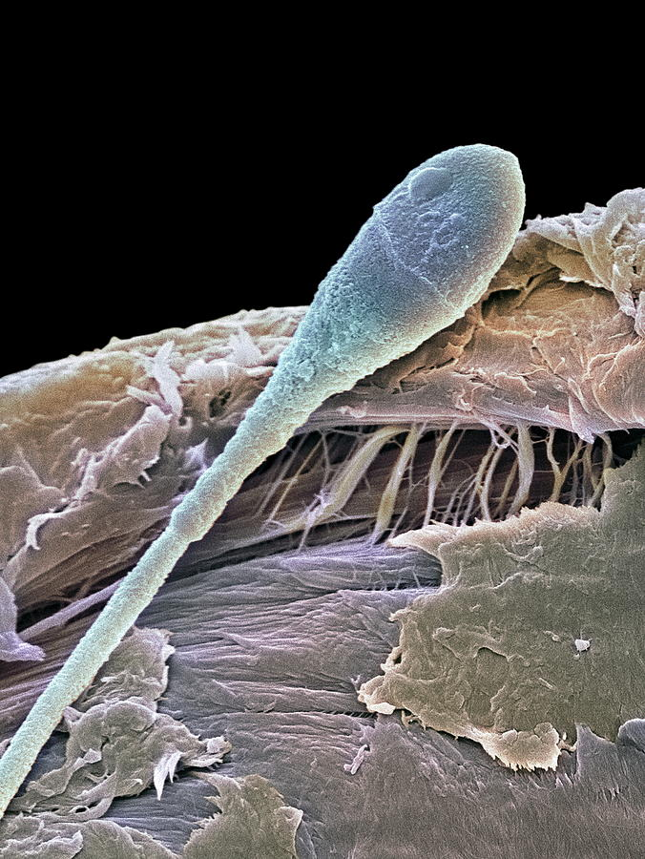

Slide 9
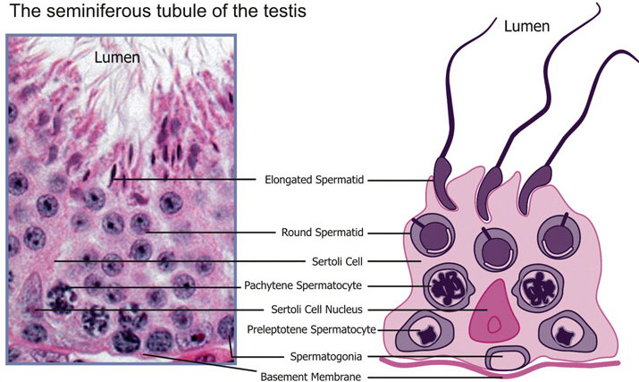
SPERMATOGENÉZA
Ako vznikne spermia
Spermiogenéza nemení počet chromozómov
– mení tvar a funkciu bunky.
Z okrúhlej bunky sa stane biologický „plavec“
1
2
3
4
5
Spermatogónium
Meióza
Spermatida
Spermiogenéza
Spermatozoon
8
Notes:
Pri spermatogenéze sa najskôr spermatogónie množia mitózou. Niektoré z nich vstúpia do meiózy, ktorá zníži počet chromozómov. Po meióze vznikajú okrúhle spermatidy. Tie ešte vôbec nevyzerajú ako spermie. Až počas spermiogenézy sa jadro kondenzuje, vytvorí sa akrozóm, bunka sa predĺži, mitochondrie sa presunú do stredného oddielu a vznikne bičík. Dôležité je, že spermiogenéza už nie je delenie. Je to prestavba bunky – podobne ako keď sa z univerzálneho vozidla vyrobí veľmi špecializovaný pretekársky stroj.

Slide 10
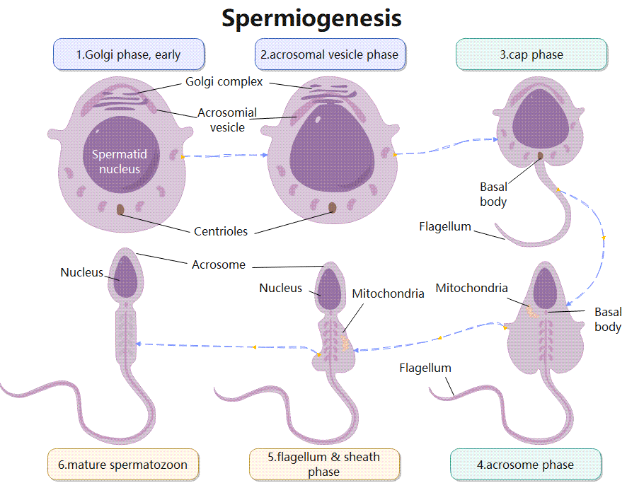

Slide 11
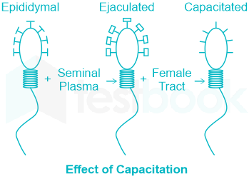
DOZRIEVANIE
Ani hotová spermia ešte nie je pripravená
Pohyblivosť a schopnosť oplodniť nie sú to isté
Semenník
Nadsemenník
Ženský trakt
nové spermatozoá
nie sú plne pohyblivé
získanie
progresívnej motility
kapacitácia
fertilizačná kompetencia
Kapacitácia = posledná funkčná príprava spermie pred stretnutím s oocytom.
Od počiatku • Univerzita tretieho veku
9
Notes:
Tu je zaujímavý detail: spermia, ktorá práve vznikla v semenníku, ešte nie je pripravená oplodniť oocyt. Počas prechodu nadsemenníkom získava progresívnu pohyblivosť. Ani to však nestačí. V ženskom reprodukčnom trakte musí prebehnúť kapacitácia – séria funkčných zmien membrány, ktoré pripravia spermiu na akrozómovú reakciu a interakciu s oocytom. Takže byť schopný plávať ešte neznamená byť schopný fertilizovať.

Slide 12

OOGENÉZA
Oocyt: bunka, ktorá čaká celé roky
Oogenéza začína ešte pred narodením ženy
Fetálny život
Narodenie
Puberta
Ovulácia
začiatok meiózy
zastavenie v profáze I
cyklické dozrievanie
metafáza II
Niektoré oocyty, ktoré ovulujú vo veku 40 rokov, začali svoju meiózu ešte pred narodením tejto ženy.
10
Notes:
Oogenéza má časový priebeh, ktorý je pre mnohých prekvapivý. Primárne oocyty začínajú meiózu ešte počas fetálneho života. Potom sa zastavia v profáze prvej meiotickej divízie a v tomto stave čakajú. Po puberte sa počas jednotlivých cyklov vybrané oocyty opäť aktivujú. Krátko pred ovuláciou sa dokončí prvá meiotická divízia a vznikne sekundárny oocyt. Ten začne druhú meiózu, ale zastaví sa v metafáze II. Dokončí ju iba v prípade fertilizácie. To znamená, že oocyt môže niesť biologickú históriu trvajúcu desaťročia.

Slide 13
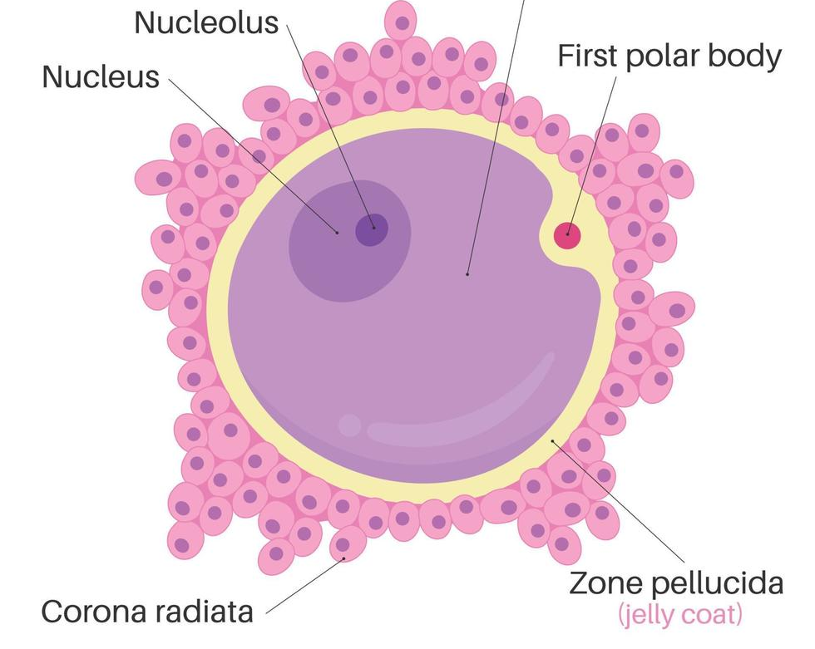
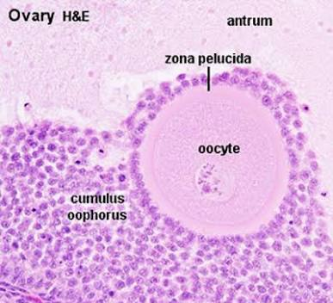
OOCYT
Prečo je oocyt taký veľký?
Na začiatku vývinu poskytuje viac než len 23 chromozómov
Corona radiata
• veľká zásoba cytoplazmy
• organely a molekuly pre prvé fázy vývoja
• zona pellucida ako ochranný a interakčný obal
• corona radiata – bunky pochádzajúce z folikulu
Zona pellucida
OOCYT
Sekundárny oocyt
Spermia prináša najmä jadro; oocyt poskytuje bunkové prostredie, v ktorom sa začne nový vývoj.
Od počiatku • Univerzita tretieho veku
11
Notes:
Oocyt je v porovnaní so spermiou obrovský. Nie je to náhoda. Okrem materskej genetickej informácie obsahuje cytoplazmu, organely a množstvo molekúl potrebných na úplný začiatok vývoja. Okolo oocytu je zona pellucida a ešte vonkajšie bunky corona radiata. Tieto obaly majú ochrannú aj funkčnú úlohu pri fertilizácii. Veľmi zjednodušene môžeme povedať, že spermia prináša predovšetkým otcovské jadro, zatiaľ čo oocyt poskytuje celé bunkové prostredie, v ktorom sa nový vývoj rozbehne.

Slide 14
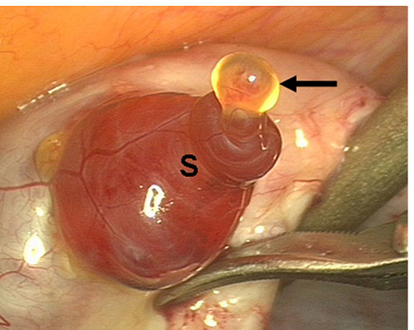
CESTA OOCYTU
Ovulácia: okamih uvoľnenia
Sekundárny oocyt opúšťa folikul – ale nie priamo do vajíčkovodu
Ovárium
Peritoneálna dutina
Vajíčkovod
prasknutie zrelého folikulu
krátky prechod
fimbrie + riasinky
Cieľ: ampula vajíčkovodu
Oocyt sa aktívne „neplaví“ – jeho transport zabezpečujú fimbrie, riasinky a pohyb steny trubice.
Od počiatku • Univerzita tretieho veku
12
Notes:
Pri ovulácii sekundárny oocyt opustí zrelý folikul. Zaujímavé je, že ovárium nie je anatomicky priamo napojené na vajíčkovod ako potrubie na potrubie. Oocyt sa najskôr uvoľní do peritoneálnej dutiny v blízkosti fimbríí uterinnej trubice. Pohyb fimbríí, tekutiny a riasiniek ho pomáha zachytiť a transportovať do trubice. Následne sa posúva smerom k ampule, ktorá je typickým miestom fertilizácie.

Slide 15
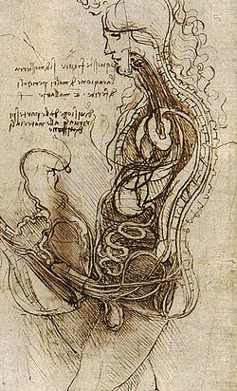
CESTA SPERMIE
Cesta spermie: biologický maratón
Z miliónov zostanú pri cieli stovky
Vagína
Krčok
Maternica
Uterotubálna
junkcia
Ampula
stovky miliónov
→
približne 200–300 pri mieste fertilizácie
Nejde iba o preteky v rýchlosti – ženský reprodukčný trakt je aj selektívne prostredie.
Od počiatku • Univerzita tretieho veku
13
Notes:
Cesta spermie je dramatická redukcia počtu buniek. Ejakulát obsahuje obrovské množstvo spermií, ale podľa pôvodnej prednášky sa do oblasti fertilizácie dostane približne 200 až 300. Spermie prechádzajú vagínou, krčkom maternice, dutinou maternice a uterotubálnou junkciou. Každé z týchto prostredí predstavuje inú fyzikálnu a chemickú výzvu. Nie je to iba jednoduchý závod, v ktorom vyhrá najrýchlejšia spermia. Ide o zložitý proces transportu, selekcie a funkčného dozrievania.

Slide 16
STRETNUTIE
Kde sa stretnú?
Fertilizácia typicky prebieha v ampule vajíčkovodu
Časové okno
Oocyt je zvyčajne oplodnený približne 12 hodín po ovulácii.
Spermie môžu v ženskom trakte prežívať dlhšie.
OOCYT
Stretnutie musí byť nielen priestorovo, ale aj časovo správne.
Od počiatku • Univerzita tretieho veku
14
Notes:
Na úspešnú fertilizáciu nestačí, aby sa gaméty dostali na rovnaké miesto. Musia tam byť aj v správnom čase. Oocyt má po ovulácii pomerne krátke obdobie fertilizovateľnosti; pôvodná prezentácia uvádza približne 12 hodín. Spermie môžu v ženskom reprodukčnom trakte prežívať dlhšie. Preto je možné, aby spermie už boli v reprodukčnom trakte pred ovuláciou a na oocyt akoby čakali. Miestom ich typického stretnutia je ampula uterinnej trubice.

Slide 17
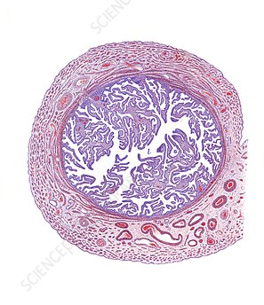
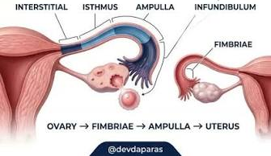

Slide 18
FERTILIZÁCIA
Fertilizácia nie je jeden okamih
Je to séria presne nadväzujúcich krokov
1. Kapacitácia
2. Corona radiata
3. Zona pellucida
4. Fúzia membrán
5. Blok polyspermie
6. Meióza II
7. Prvojadrá
8. Zygota
Najlepšie sa učí ako príbeh: príprava → prienik → spojenie → ochrana → spojenie genómov.
Od počiatku • Univerzita tretieho veku
15
Notes:
Slovo fertilizácia niekedy vyvoláva predstavu jediného okamihu – spermia sa dotkne vajíčka a je hotovo. V skutočnosti ide o reťazec udalostí. Spermia musí byť kapacitovaná, prejsť cez corona radiata, interagovať so zona pellucida, podstúpiť akrozómovú reakciu a preniknúť k membráne oocytu. Po fúzii membrán sa oocyt aktivuje, spustí blok polyspermie a dokončí meiózu II. Až potom sa pripravia oba rodičovské genómy a vzniká zygota. Budeme si teraz tieto kroky rozoberať ako jednotlivé kapitoly jedného príbehu.

Slide 19
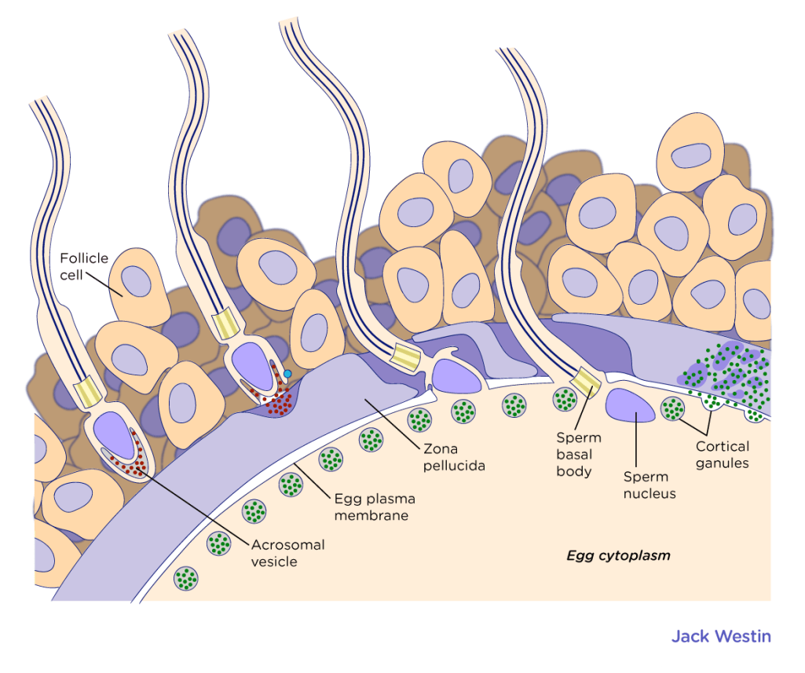
FERTILIZÁCIA
Prvá bariéra: corona radiata
Spermia sa musí dostať cez bunkový obal
• pohyb bičíka
• enzymatická pomoc
• prechod medzi bunkami corona radiata
Spermia ešte nie je vo vnútri oocytu – iba prekonáva jeho vonkajší bunkový obal.
Od počiatku • Univerzita tretieho veku
16
Notes:
Prvou vrstvou, ktorú spermia stretáva, je corona radiata, teda bunky pochádzajúce z folikulu. Spermia sa cez ne dostáva kombináciou pohybu bičíka a enzymatickej pomoci. V pôvodnej prednáške sa spomína hyaluronidáza a enzýmy prostredia uterinnej trubice. Dôležitejšia než názov enzýmu je predstava, že spermia musí mechanicky a chemicky prekonať bunkový obal okolo oocytu. Stále však ešte nie je v samotnom oocyte.

Slide 20
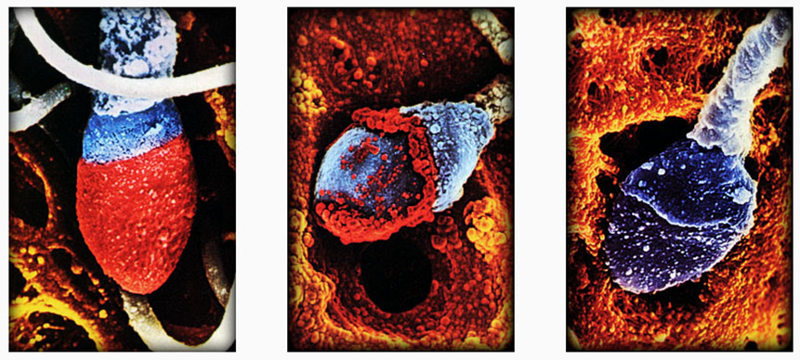
FERTILIZÁCIA
Druhá bariéra: zona pellucida
Tu sa uplatní akrozóm – „enzýmová čiapka“ spermie
• akrozómová reakcia
• hydrolytické enzýmy
• pohyb bičíka
Zona pellucida je ochranná vrstva aj miesto špecifickej interakcie spermie s oocytom.
Od počiatku • Univerzita tretieho veku
17
Notes:
Ďalšou bariérou je zona pellucida. Na jej prekonanie je dôležitý akrozóm na hlavičke spermie. Po akrozómovej reakcii sa uvoľnia enzýmy, ktoré spolu s pohybom spermie pomáhajú pri lokálnom prenikaní cez zonu. Zona pellucida nie je len pasívny obal. Je to aj miesto veľmi špecifickej interakcie spermie s oocytom. Keď spermia túto vrstvu prekoná, dostane sa konečne k plazmatickej membráne oocytu.

Slide 21
FERTILIZÁCIA
Keď jedna vstúpi, dvere sa zatvoria
Oocyt musí zabrániť polyspermii
Prvá spermia
fúzia membrán
→ aktivácia oocytu
Kortikálna / zónová reakcia
uvoľnenie obsahu kortikálnych granúl
→ zmena zona pellucida
→ ďalšie spermie sú zablokované
Polyspermia by znamenala abnormálny počet chromozómov – preto je blok polyspermie zásadný.
Od počiatku • Univerzita tretieho veku
18
Notes:
Po fúzii prvej spermie s membránou oocytu sa musí situácia veľmi rýchlo zmeniť. Ak by vstúpila druhá a tretia spermia, výsledná bunka by mala nesprávny počet chromozómov. Oocyt preto spustí kortikálnu reakciu. Kortikálne granuly uvoľnia svoj obsah a zmenia vlastnosti zona pellucida. Tá sa stáva nepriepustnou pre ďalšie spermie a menia sa aj väzbové miesta. Je to elegantný biologický bezpečnostný mechanizmus: po úspešnom vstupe jednej spermie sa dvere pre ostatné zatvoria.

Slide 22
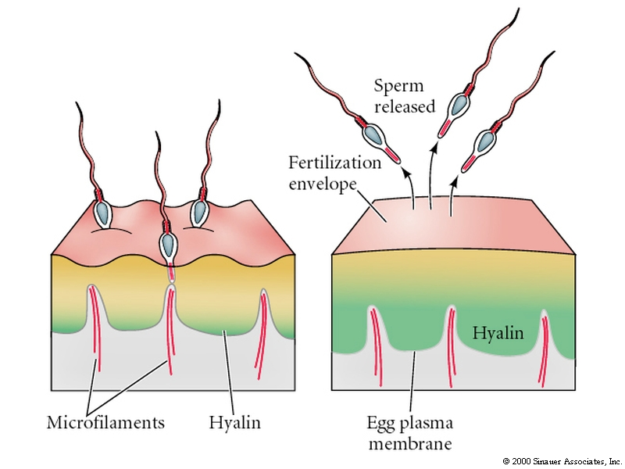
FERTILIZÁCIA
Kortikálna / zónová reakcia

Slide 23
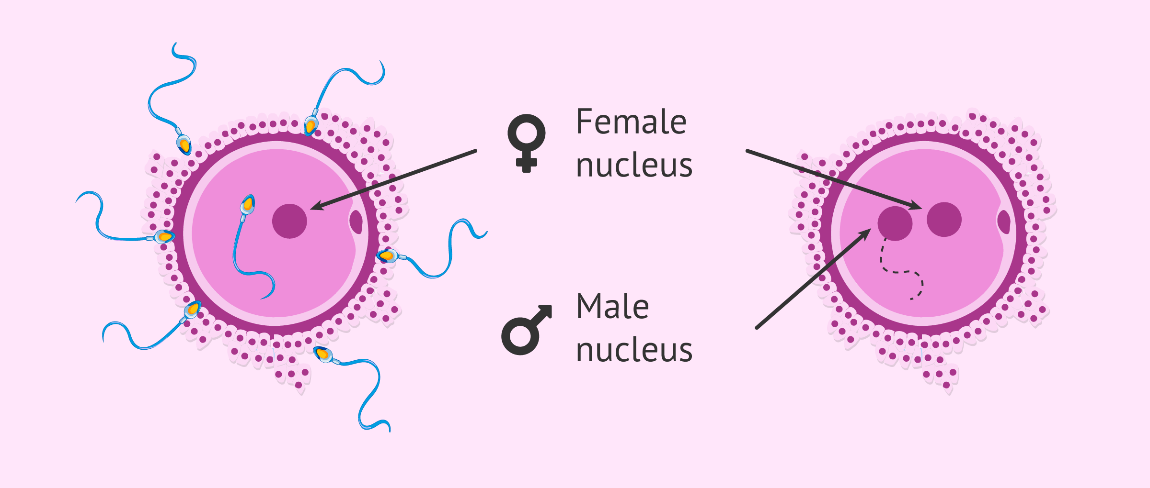
FERTILIZÁCIA
Oocyt dokončí prácu, ktorú začal pred rokmi
Fertilizácia spustí dokončenie meiózy II
Pred vstupom spermie
Po aktivácii
Výsledok
sekundárny oocyt
zastavený v metafáze II
dokončenie meiózy II
+ druhé pólové teliesko
ženský
pronukleus - prvojadro
Jedno meiotické delenie môže byť začaté prenatálne a dokončené až po oplodnení o desaťročia neskôr.
Od počiatku • Univerzita tretieho veku
19
Notes:
Vstup spermie má ďalší zásadný účinok: sekundárny oocyt, ktorý bol zastavený v metafáze II, dokončí druhú meiotickú divíziu. Vznikne druhé pólové teliesko a maternálny chromatín vytvorí ženský pronukleus. Je pozoruhodné, že proces meiózy oocytu začal ešte pred narodením ženy a jeho posledná časť sa môže dokončiť až o desaťročia neskôr, po fertilizácii. Je to jeden z najdlhšie prerušených bunkových procesov v ľudskom tele.

Slide 24
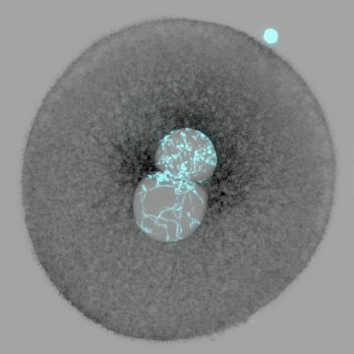
FERTILIZÁCIA
Dva pronukley, jedna bunka
Materský a otcovský genóm sa pripravujú na spoločný štart
ZYGOTA
46
♀
♂
23 + 23 = 46
obnovenie diploidie
Nová bunka nesie polovicu jadrovej genetickej informácie od každého rodiča.
Od počiatku • Univerzita tretieho veku
20
Notes:
Po fertilizácii sa otcovský chromatín dekondenzuje a vytvorí mužský pronukleus. Maternálny chromatín tvorí ženský pronukleus. Istý čas teda v jednej bunke vidíme dve oddelené haploidné jadrá. Tie sa k sebe priblížia, ich obaly zaniknú a rodičovské chromozómy sa pripravia na prvé spoločné delenie. Tým sa obnoví diploidný počet 46 chromozómov. Vzniká zygota – prvá bunka nového organizmu.

Slide 25
GENETICKÁ JEDINEČNOSŤ
Prečo je zygota geneticky jedinečná?
Nie je jednoduchou polovicou matky a polovicou otca
23 chromozómov
23 chromozómov
od matky
od otca
crossing-over
náhodná kombinácia
premiešanie génov
jedinečný genóm
Genetická jedinečnosť vzniká už kombináciou gamét – ešte pred tým, než sa embryo začne deliť.
Od počiatku • Univerzita tretieho veku
21
Notes:
Zygota nie je geneticky iba presným priemerom svojich rodičov. Každá gaméta vznikla po meióze, počas ktorej sa genetická informácia rekombinovala a chromozómy sa rozdelili do gamét v rôznych kombináciách. Potom sa stretne jedna konkrétna spermia s jedným konkrétnym oocytom. Výsledkom je kombinácia, ktorá je prakticky jedinečná. Preto sú súrodenci geneticky príbuzní, ale každý z nich je iný.

Slide 26
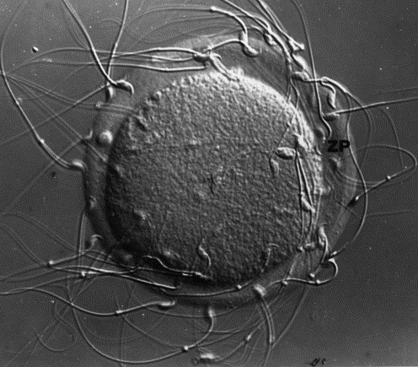
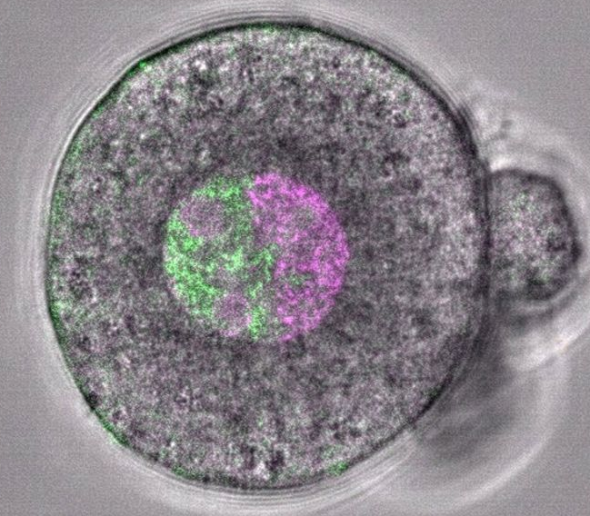
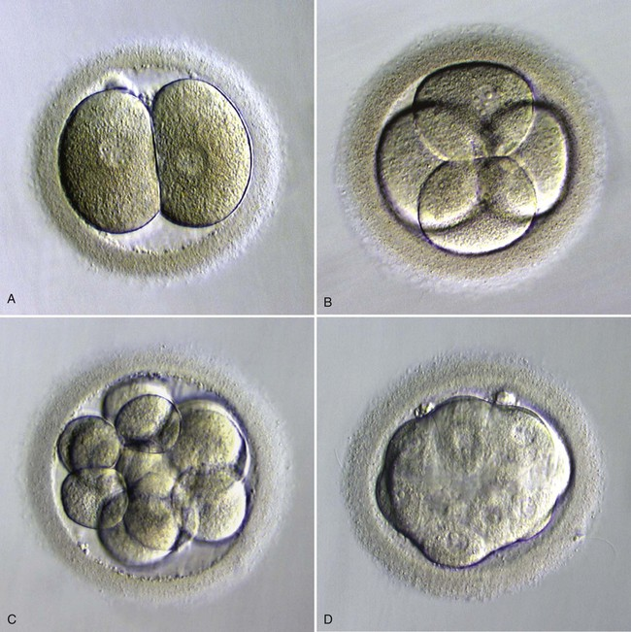
PRVÉ DNI
Prvé delenia: viac buniek, nie väčšie embryo
Rýhovanie rozdeľuje zygotu na čoraz menšie blastoméry
1 bunka
2 bunky
4 bunky
morula
Počet buniek rastie, ale celkový objem zostáva spočiatku približne rovnaký – bunky sa zmenšujú.
Od počiatku • Univerzita tretieho veku
22
Notes:
Po vzniku zygoty začína rýhovanie. Zygota sa delí na dve bunky, potom štyri, osem a ďalej. Zaujímavé je, že embryo sa počas prvých delení výrazne nezväčšuje. Pôvodná bunka sa rozdeľuje na stále menšie blastoméry. Postupne vzniká morula a neskôr blastocysta. Toto už presahuje hlavné jadro pôvodnej prednášky, ale prirodzene ukazuje, kam príbeh fertilizácie pokračuje: z jednej bunky sa začína organizovať mnohobunkový systém.

Slide 27
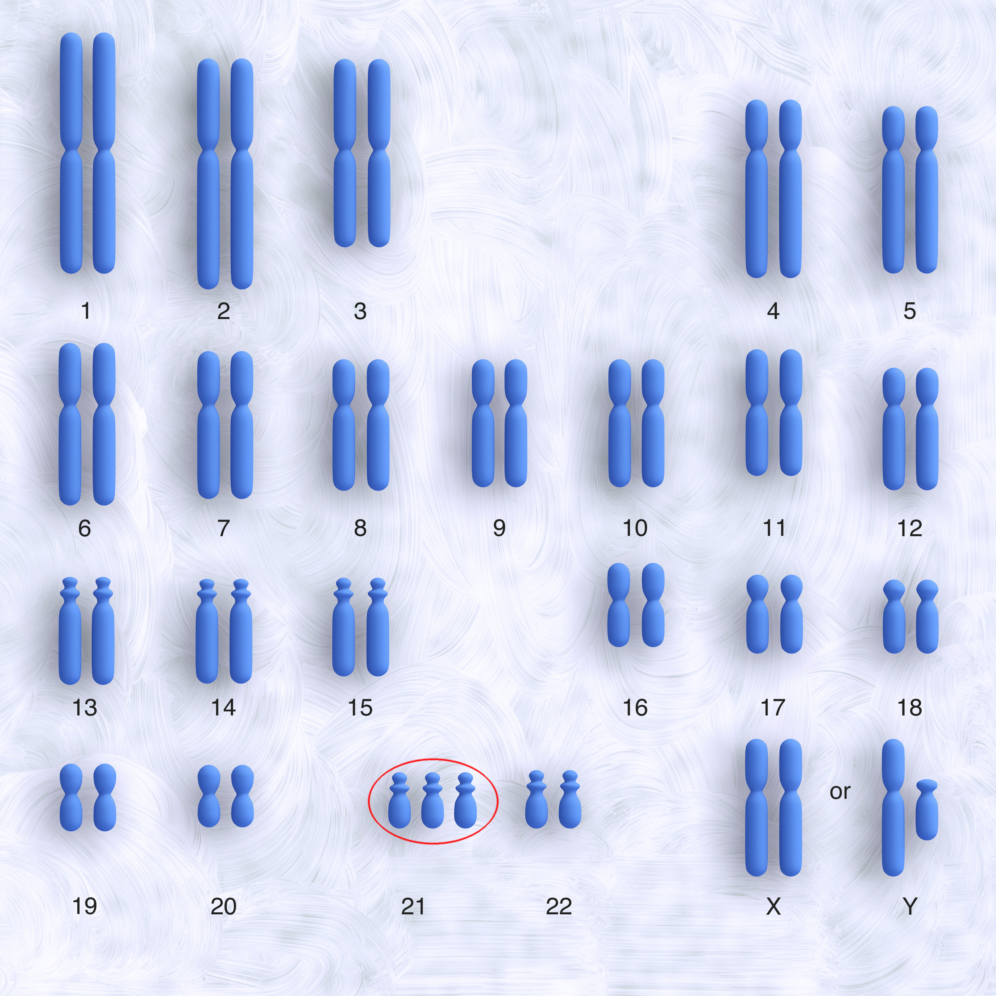
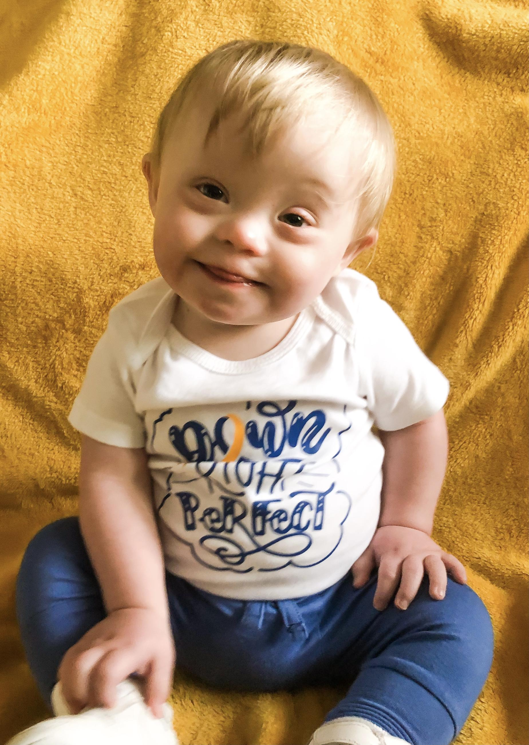
KLINICKÝ PRESAH
Keď sa pri delení chromozómov stane chyba
Nondisjunkcia môže vytvoriť gamétu s nesprávnym počtom chromozómov
Normálne delenie
Nondisjunkcia
Po fertilizácii
chromozómy sa rozídu správne
chromozómy sa nerozdelia správne
trizómia alebo monozómia
Príklad: Downov syndróm je spojený s trizómiou chromozómu 21.
Mnohé závažné chromozómové odchýlky vedú k veľmi skorému zániku embrya.
Od počiatku • Univerzita tretieho veku
23
Notes:
Meióza je veľmi presný proces, ale nie je neomylný. Ak sa chromozómy pri delení nerozdelia správne, vznikne gaméta s nesprávnym počtom chromozómov. Po fertilizácii môže mať embryo jeden chromozóm navyše alebo mu jeden chýbať. Hovoríme napríklad o trizómii alebo monozómii. Známym príkladom je Downov syndróm, ktorý súvisí s trizómiou chromozómu 21. Veľká časť závažných chromozómových odchýlok však nie je zlučiteľná s ďalším vývojom a vedie k veľmi skorému zániku embrya.

Slide 28
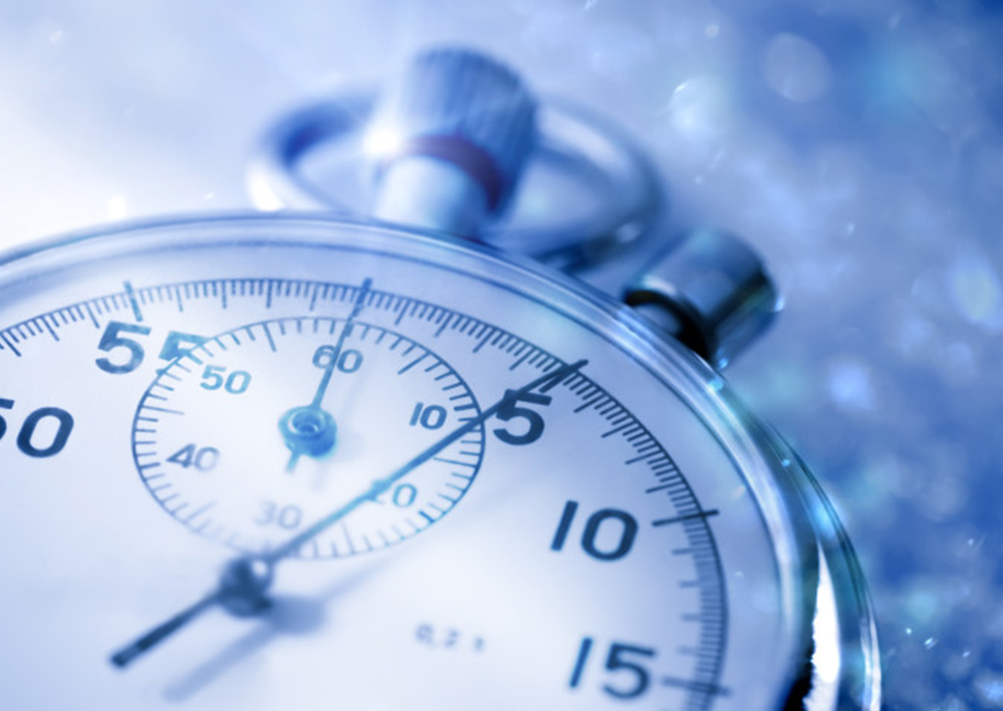
VEK A REPRODUKCIA
Prečo vek ženy ovplyvňuje chromozómové riziko?
Oocyt môže zostať v meiotickom zastavení celé desaťročia
prenatálne
puberta
neskorší reprodukčný vek
dlhodobé zastavenie meiózy I
S vekom rastie pravdepodobnosť niektorých chýb segregácie chromozómov; nejde však o jednoduchú hranicu „bez rizika / s rizikom“.
Od počiatku • Univerzita tretieho veku
24
Notes:
Tu môžeme vysvetliť súvislosť s vekom ženy. Oocyty začali svoju meiózu ešte pred narodením a potom môžu zostať v meiotickom zastavení celé desaťročia. S pribúdajúcim vekom sa zvyšuje pravdepodobnosť niektorých chýb pri segregácii chromozómov. Preto sa zvyšuje aj riziko určitých aneuploídií. Je však dôležité hovoriť o pravdepodobnosti, nie o ostrej hranici. Neexistuje jeden deň, pred ktorým riziko neexistuje a po ktorom zrazu vznikne. Ide o postupnú biologickú zmenu.

Slide 29
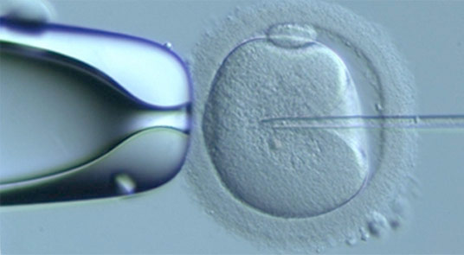
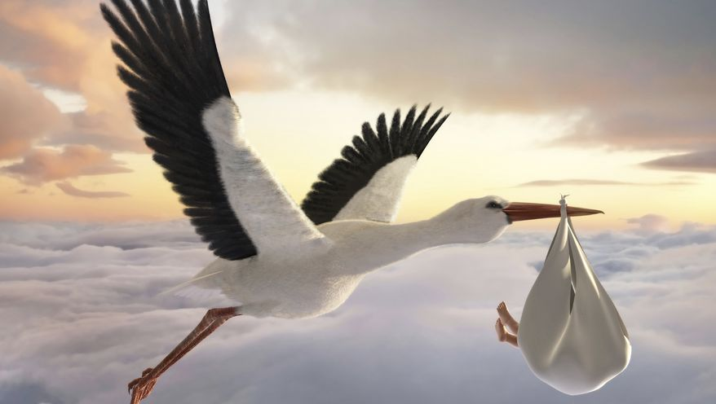
IVF A ICSI
Keď prirodzená cesta potrebuje pomoc
Asistovaná reprodukcia využíva poznanie normálnej fertilizácie
Stimulácia a odber
oocytov
Fertilizácia
v laboratóriu
Skorý vývin
embrya
Transfer alebo
kryokonzervácia
IVF
ICSI
oocyt a spermie sa inkubujú spoločne
jedna spermia sa injikuje priamo do oocytu
Od počiatku • Univerzita tretieho veku
25
Notes:
Poznanie normálnej fertilizácie umožnilo vznik asistovanej reprodukcie. Pri IVF sa odoberú oocyty a v laboratóriu sa k nim pridajú spermie. Pri ICSI sa vybraná spermia injikuje priamo do oocytu, čím sa obchádzajú viaceré prirodzené bariéry. Ak fertilizácia prebehne úspešne, embryo sa niekoľko dní kultivuje a potom sa môže preniesť do maternice alebo kryokonzervovať. ICSI teda pomáha prekonať niektoré problémy interakcie spermie a oocytu, ale ďalší embryonálny vývoj už musí pokračovať biologickými mechanizmami samotného embrya.

Slide 30
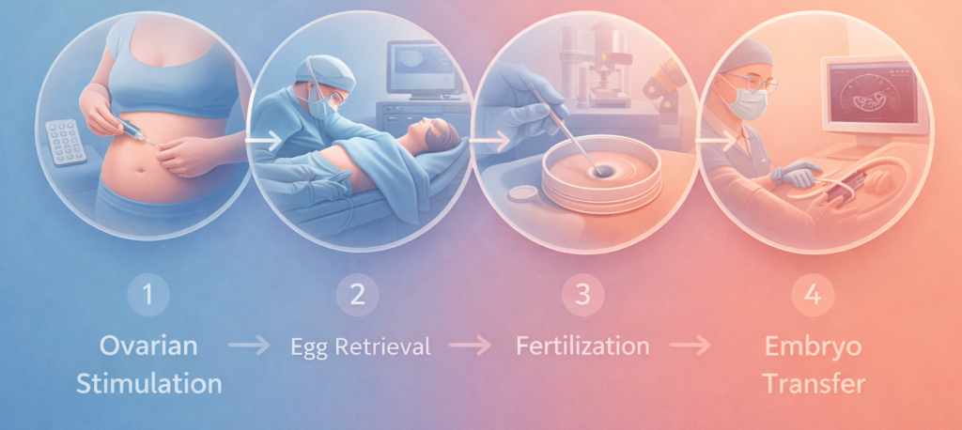
MÝTUS A REALITA
IVF nie je „výroba dieťaťa v skúmavke“
Laboratórium môže pomôcť pri stretnutí gamét – vývin však zostáva biologický
Mýtus
Realita
„Lekári v laboratóriu vytvoria embryo.“
Laboratórium vytvorí podmienky pre fertilizáciu alebo ju technicky uľahčí. Po aktivácii oocytu musí embryo samo spustiť a koordinovať svoj vývoj.
Asistovaná reprodukcia mení prostredie a spôsob stretnutia gamét, nie základné princípy embryonálneho vývoja.
Od počiatku • Univerzita tretieho veku
26
Notes:
Pri popularizačných prednáškach je užitočné opraviť jednu častú predstavu. IVF neznamená, že laboratórium „vyrobí dieťa“. Laboratórium umožní alebo uľahčí stretnutie gamét, prípadne pri ICSI technicky zabezpečí vstup spermie do oocytu. Po aktivácii však embryo musí samo uskutočniť svoju vlastnú biologickú sériu delení a regulačných procesov. Technológia teda dokáže obísť niektoré prekážky, ale nenahrádza vnútorný vývojový program embrya.

Slide 31
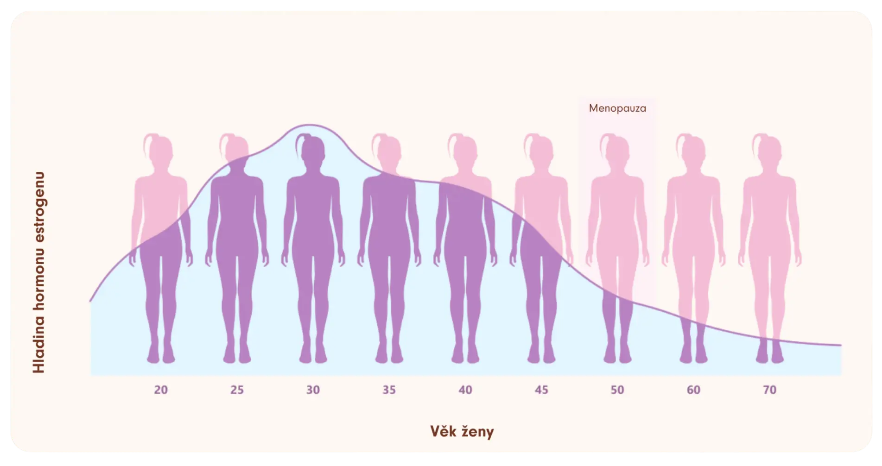

Slide 32
ZAMYSLENIE
Čo je na tomto procese najpozoruhodnejšie?
Tri paradoxy ľudskej reprodukcie
Množstvo vs. výber
milióny spermií → jedna úspešná
Čakanie vs. rýchlosť
oocyt čaká roky → fertilizácia prebehne v hodinách
Náhoda vs. presnosť
náhodná genetická kombinácia → presne koordinovaný vývoj
Od počiatku • Univerzita tretieho veku
27
Notes:
Na chvíľu sa zastavme pri troch paradoxoch. Prvým je obrovské množstvo spermií oproti jedinému úspešnému spojeniu. Druhým je čas: oocyt môže čakať v meiotickom zastavení celé desaťročia, ale samotná fertilizácia sa odohrá v priebehu hodín. A tretím je kombinácia náhody a presnosti. To, ktorá konkrétna spermia a ktorý oocyt sa spoja, obsahuje veľký prvok náhody. Ale keď k spojeniu dôjde, následné bunkové procesy musia byť mimoriadne presne koordinované. Práve toto napätie medzi variabilitou a poriadkom robí reprodukčnú biológiu takou fascinujúcou.

Slide 33
INTERAKCIA
Krátky kvíz bez známkovania
Skúste odpovedať skôr, než ukážeme riešenie
Prečo majú spermia a oocyt iba 23 chromozómov?
1
Ktorá bunka je pri ovulácii uvoľnená z ovária?
2
Kde najčastejšie prebieha fertilizácia?
3
Prečo po vstupe jednej spermie nemôžu vstúpiť ďalšie?
4
Od počiatku • Univerzita tretieho veku
28
Notes:
Toto je vhodné miesto zapojiť publikum. Prvá otázka: prečo majú gaméty 23 chromozómov? Pretože fertilizáciou sa dve haploidné sady spoja a obnoví sa počet 46. Druhá: čo sa ovuluje? Nie hotové vajíčko po dokončenej meióze, ale sekundárny oocyt zastavený v metafáze II. Tretia: typické miesto fertilizácie je ampula uterinnej trubice. A štvrtá: po fúzii prvej spermie oocyt spustí kortikálnu a zónovú reakciu, ktorá vytvorí blok polyspermie. Nechajte publiku pri každej otázke pár sekúnd na odpoveď.

Slide 34
SÚHRN
Od počiatku v jednej minúte
Celý príbeh na jednej snímke
PGC
Meióza
Gaméty
Fertilizácia
Zygota
Rýhovanie
zárodočná línia
23 chromozómov
spermia + oocyt
spojenie genómov
46 chromozómov
prvé delenia
Jedna biologická kontinuita: generácia → gaméty → nová generácia
Od počiatku • Univerzita tretieho veku
29
Notes:
Ak by sme mali celú prednášku zhrnúť za jednu minútu, vyzerala by takto. Primordiálne zárodočné bunky založia zárodočnú líniu. Meióza zníži počet chromozómov na 23 a vytvorí geneticky jedinečné gaméty. Spermia a sekundárny oocyt sa stretnú v ampule uterinnej trubice. Po sérii presne koordinovaných krokov sa ich genómy spoja, obnoví sa diploidný počet 46 chromozómov a vzniká zygota. Tá začne rýhovanie. Je to jedna biologická kontinuita, ktorá prepája generácie.

Slide 35
OD POČIATKU
Z dvoch haploidných buniek vzniká jedna geneticky jedinečná zygota –
a začína nový vývinový príbeh.
Otázky a diskusia
Ďakujem za pozornosť
Notes:
Na záver si odneste jednu hlavnú myšlienku. Gametogenéza vytvára dve veľmi odlišné, vysoko špecializované haploidné bunky. Fertilizácia ich spojí, obnoví diploidný počet chromozómov a vytvorí geneticky jedinečnú zygotu. Od tejto chvíle sa začína nový vývojový príbeh. Ďakujem vám za pozornosť. Teraz by som rád otvoril priestor na otázky, prípadne na diskusiu o témach, ktoré vás počas prednášky zaujali najviac.

